Slide 1
PROJETO DE INTERVENÇÃO
SAPUCAIA DO SUL
2014/2
Aline Stanislawski Silva

Slide 2
Planejamento em saúde baseado na rotina de avaliação e monitoramento de indicadores de saúde: ampliando a capacidade de gestão

Slide 3
PROBLEMA
O Município de Sapucaia do Sul não apresenta uma rotina de avaliação e monitoramento por meio dos Sistemas de Informação em Saúde.
SIS

Slide 4
OBJETIVOS
Organizar o planejamento em saúde baseado na rotina de avaliação e monitoramento dos indicadores de saúde do Município
Identificar os indicadores mais relevantes para o acompanhamento da situação de saúde do município, analisando disponibilidade, viabilidade e o período de monitoramento necessário;
Obter dados para monitoramento das iniquidades no processo de trabalho das equipes de Sapucaia do Sul;
Formular e disponibilizar um instrumento de gestão de indicadores de saúde que possa ser implantado na rotina de monitoramento da equipe da gestão da SMS.

Slide 5
ATIVIDADES
Realizar levantamento dos dados que estão sendo alimentados nos SIS - padronização
Identificar e analisar os indicadores por meio das buscas nos sistemas de informação em saúde
Produzir um instrumento de gestão de indicadores de saúde

Slide 6
CRONOGRAMA
Setembro | Outubro | Novembro
Conhecer o funcionamento dos SIS | Verificar quais SIS estão sendo utilizados e como | Comparar os SIS
Dezembro | Janeiro | Fevereiro
Verificar os indicadores mais importantes e viáveis para o trabalho com monitoramento e avaliação | Analisar os indicadores alimentados no último ano | Produzir instrumento de gestão

Slide 7
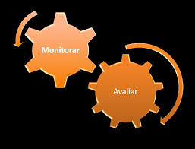
AVALIAÇÃO
Discutir com a equipe de apoio os achados e conclusões de cada etapa, verificando a melhor forma de explorar os dados do SIS.

Slide 8
O QUE FOI REALIZADO

Slide 9
SIS que estão sendo utilizados
Adaptação do SIAB para as UBS

Slide 10
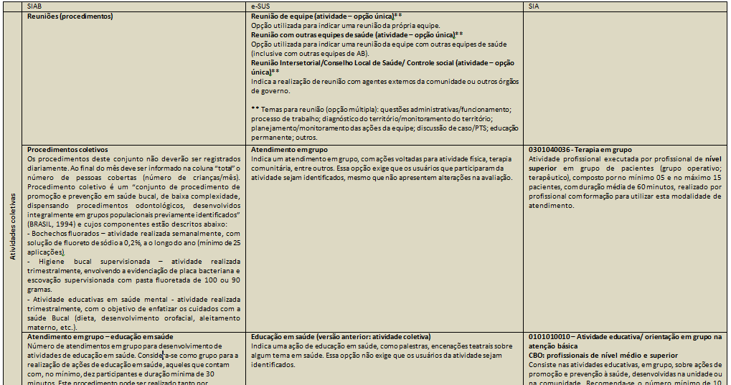
Comparações entre os SIS

Slide 11
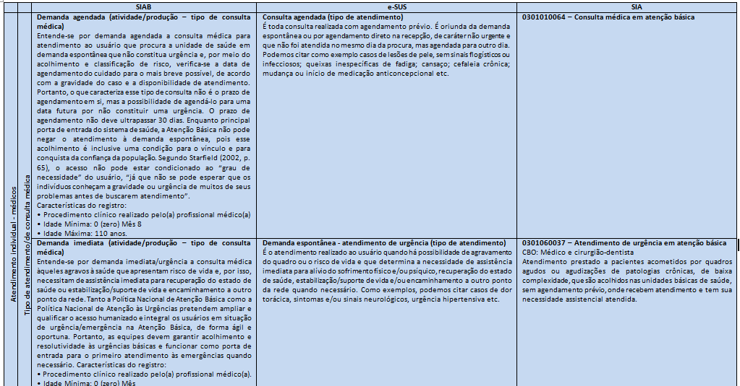
Comparações entre os SIS

Slide 12
Agenda dos profissionais: utilizada como embasamento para a construção do instrumento de apoio

Slide 13
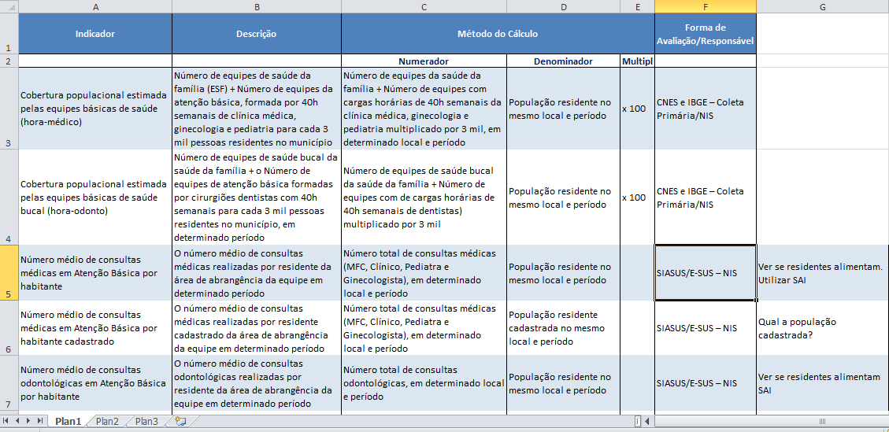
Análise dos indicadores

Slide 14
Considerações
Criação de um GT de Avaliação e Monitoramento;
Qualificação das FA utilizadas;
Nova discussão das dúvidas de preenchimento dos SIS – problemas com coleta;
Discussão para o próximo ano de monitoramento das atividades realizadas pelas Unidades de Saúde – “pactuação de metas” de acordo com a realidade local/ linkar avaliação e monitoramento com as agendas profissionais.

Slide 15
Considerações
Utilizando e-SUS não seria possível calcular alguns indicadores – realizar educação permanente:
Relatórios por microárea: Cadastro domiciliar e individual
Gestantes por microárea
HAS por microárea
Diabetes por microárea
Relatórios por CBO
Consultas médicas por faixa etária
Atendimento pré-natal por idade gestacional
Citopatológico por faixa etária
* Solicitação ao Ministério da Saúde

Slide 16
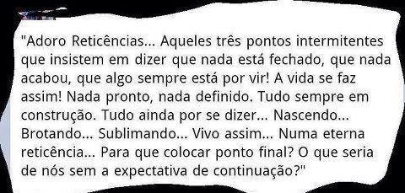
(Nilson Furtado)

